Slide 1
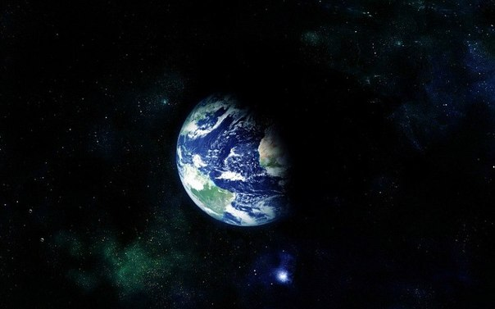
Еволюція та будова
Всесвіту

Slide 2
Основні концепції космології
Протягом всієї історії цивілізації людство прагне пізнати навколишній світ і зрозуміти, яке місце воно займає у Всесвіті. Всесвіт - найбільша матеріальна система. Її походження цікавить людей ще з давніх часів. Спочатку Всесвіт був «пустий та порожій» - так сказано в біблії. Спочатку був вакуум - уточнюють сучасні фізики.
Припущення А. Ейнштейна
Висновки А.А. Фрідмана
Емпіричний закон - закон Хаббла
Гіпотези Г.А. Гамова
Реліктове випромінювання А. Пензіса і Р. Вільсона

Slide 3
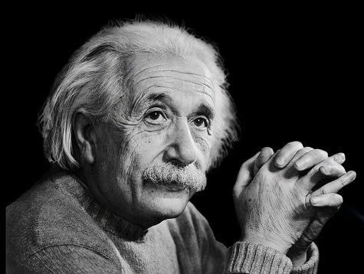
Припущення А. Ейнштейна
Основні положення сучасної космології - науки про будову і еволюцію Всесвіту - почали формуватися після створення в 1917 р. А. Ейнштейном першої релятивістської моделі, заснованої на теорії гравітації і претендувала на опис всього Всесвіту.
Ця модель характеризувала стаціонарний стан Всесвіту і, як показали астрофізичні спостереження, виявилася невірною.

Slide 4
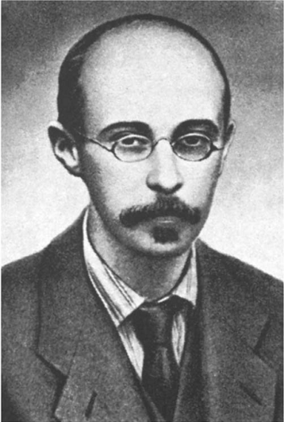
Висновки А.А. Фрідмана
Важливий крок у вирішенні проблем космологічних зробив у 1922 р. професор Петроградського університету А.А. Фрідман (1888-1925). У результаті рішення космологічних рівнянь він прийшов до висновку: Всесвіт не може, знаходиться в стаціонарному стані – він повинен розширюватися або звужуватися.

Slide 5
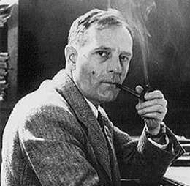
Емпіричний закон - закон Хаббла
Наступний крок був зроблений в 1924 р., коли в обсерваторії Маунт Вілсон в Каліфорнії американський астроном Е. Хаббл виміряв відстань до найближчих галактик і тим самим відкрив світ галактик.
У 1929 р. в тій же обсерваторії Е. Хаббл по червоному зсуву ліній у спектрі випромінювання галактик експериментально підтвердив теоретичний висновок А.А. Фрідмана про розширення Всесвіту і встановив Емпіричний закон - закон Хаббла: швидкість віддалення галактики прямо пропорційна відстані до неї, тобто V = Hr, де H - постійна Хаббла.

Slide 6
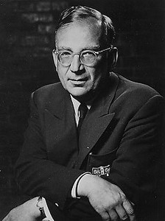
Гіпотези Г.А. Гамова
У міру розвитку природознавства і особливо ядерної фізики висуваються різні гіпотези про фізичні процеси на різних етапах космологічного розширення. Одна з них запропонована наприкінці 40 х рр.. ХХ ст. Г.А. Гамовим і називається моделлю гарячого Всесвіту. У ній розглянуті ядерні процеси, що протікали в початковий момент розширення Всесвіту в дуже щільному речовині з надзвичайно високою температурою. З розширенням Всесвіту щільне речовина охолоджувалося.

Slide 7
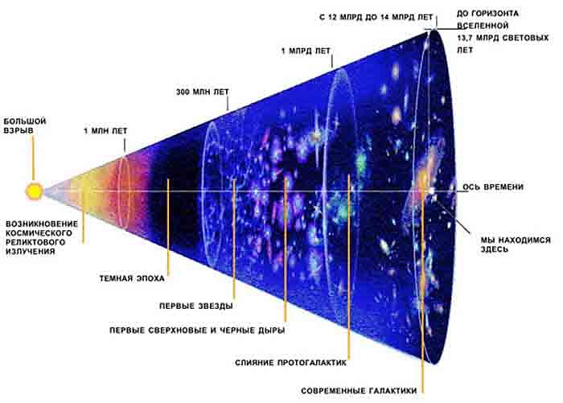
З цієї моделі слідує два висновки:
- Речовина, з якої зароджувалися перші зірки, складалася в основному з водню (75%) і гелію (25%);
- В сьогоднішньому Всесвіту повинно спостерігатися слабке електромагнітне випромінювання, яке зберегло пам'ять про початковий етап розвитку Всесвіту, і тому назване реліктовим.

Slide 8
Реліктове випромінювання А. Пензіса і Р. Вільсона
З розвитком астрономічних засобів спостереження, і зокрема, з народженням радіоастрономії, з'явилися нові можливості пізнання Всесвіту. У 1965 р. американські астрофізики А. Пензіас і Р. Вільсон експериментально виявили реліктове випромінювання. Реліктове випромінювання - це фонове ізотропне космічне випромінювання зі спектром, близьким до спектру випромінювання абсолютно чорного тіла з температурою близько 3 К.
У 2000 р. повідомлялося: зроблено важливий крок на шляху розуміння самого раннього етапу еволюції Всесвіту. У лабораторії європейських ядерних досліджень в Женеві отримано новий стан матерії - кварк - глюонна плазма. Передбачається, що в такому стані Всесвіт перебувала в перші 10 мкс після великого вибуху. До цих пір вдавалося охарактеризувати еволюцію матерії на стадії не раніше трьох хвилин після вибуху, коли вже сформувалися ядра атомів.

Slide 9
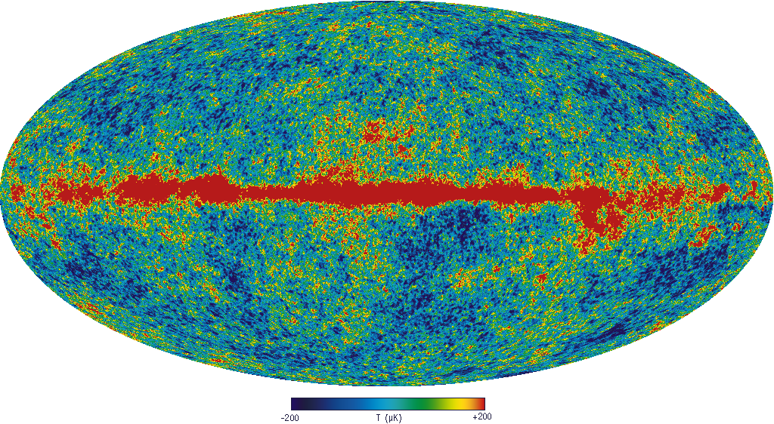

Slide 10
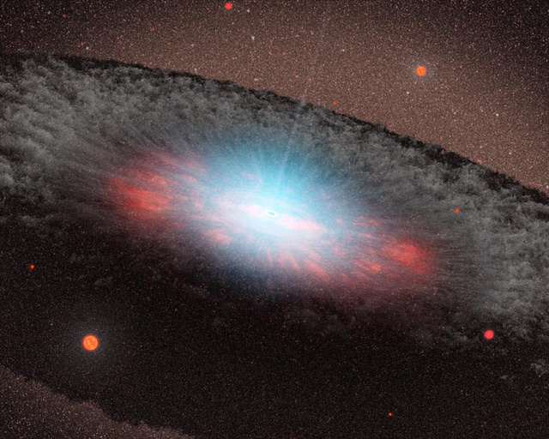
Модель гарячого
Всесвіту

Slide 11
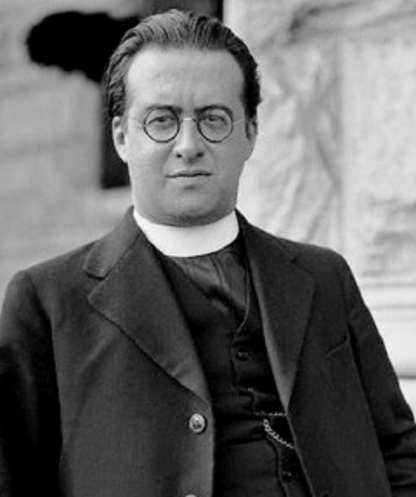
Космотологія Великого Вибуху
Бельгійський астроном Жорж Ламетр, що вивчав зірки, висловив припущення, що 15 мільярдів років тому Всесвіт був маленьким і дуже щільним. Цей стан Всесвіту він назвав «космічним яйцем». Відповідно до його розрахунків, радіус Всесвіту в первісному стані був рівний 10 см, що близька за розмірами до радіуса електрона, а її щільність становила 1910 / см, тобто Всесвіт представляв собою мікрооб'єктів мізерно малих розмірів.

Slide 12
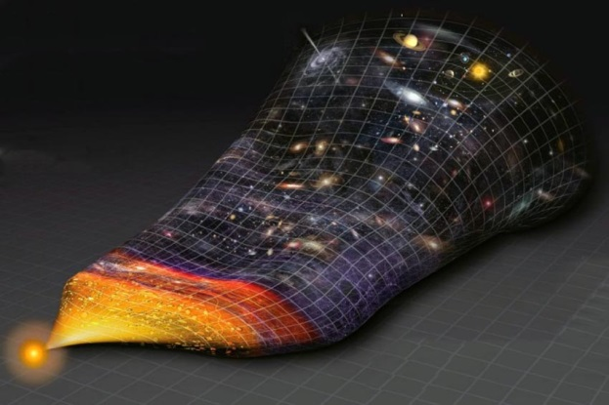
Від первісного стану Всесвіт перейшов до розширення в результаті Великого вибуху, тобто вся матерія, що входила до складу «космічного яйця», вирвалася назовні з великою швидкістю і розлетілася на всіх напрямках.

Slide 13
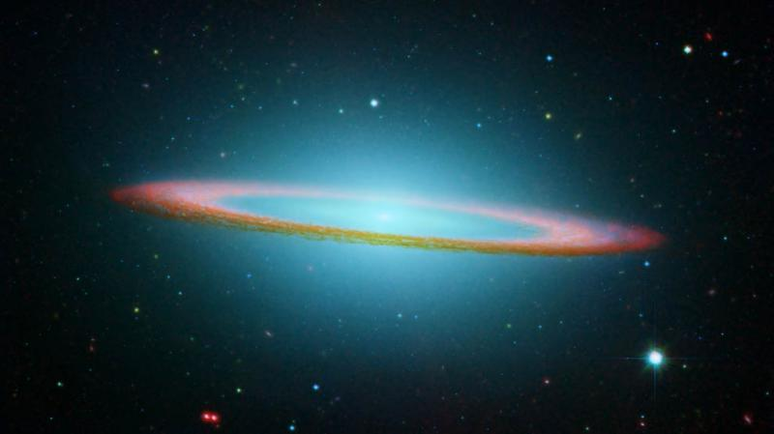
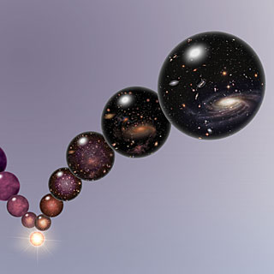
Сучасні галактики були фрагментами цього «яйця», що вибухнуло. Зірки галактик у свою чергу розвивалися, поки не прийняли сучасний стан. Зазвичай для визначення цього явища використовують англійський вираз Big Bang, що означає «великий вибух».

Slide 14
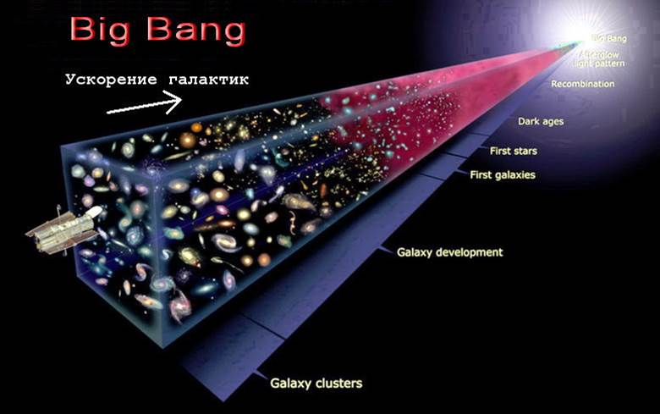

Slide 15
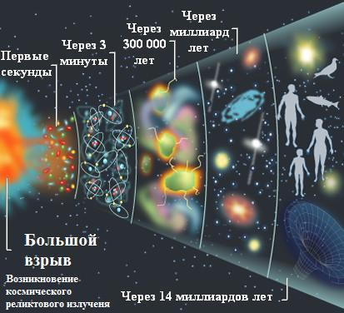

Slide 16
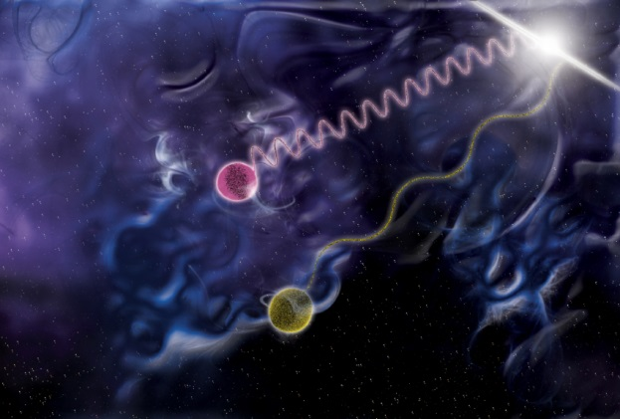
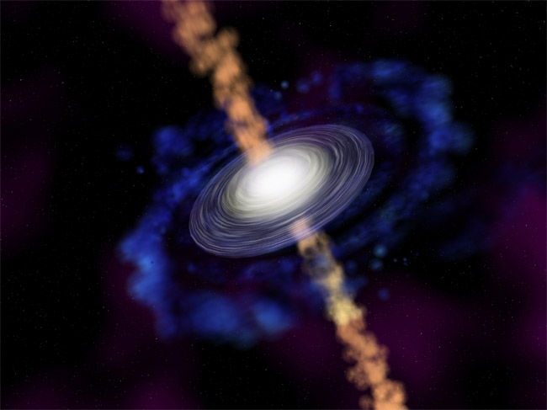
Поділ початкової стадії
еволюції на ери
Ера адронів
Ера лептонів
Фотонна Ера
Зоряна Ера

Slide 17
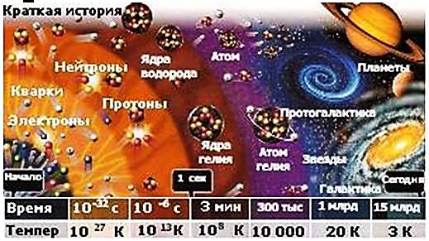
Інфляційна модель Всесвіту
У сучасній космології поряд з гіпотезою Великого вибуху обґрунтовується інфляційна модель Всесвіту, в якій розглядається ідея творіння Всесвіту. Ця ідея має складне обґрунтування і пов'язана з квантовою космологією. У даній моделі описується еволюція Всесвіту, починаючи з моменту 10 с після початку розширення.
Відповідно до інфляційної гіпотезою космічна еволюція в ранньому Всесвіті проходить ряд етапів.

Slide 18
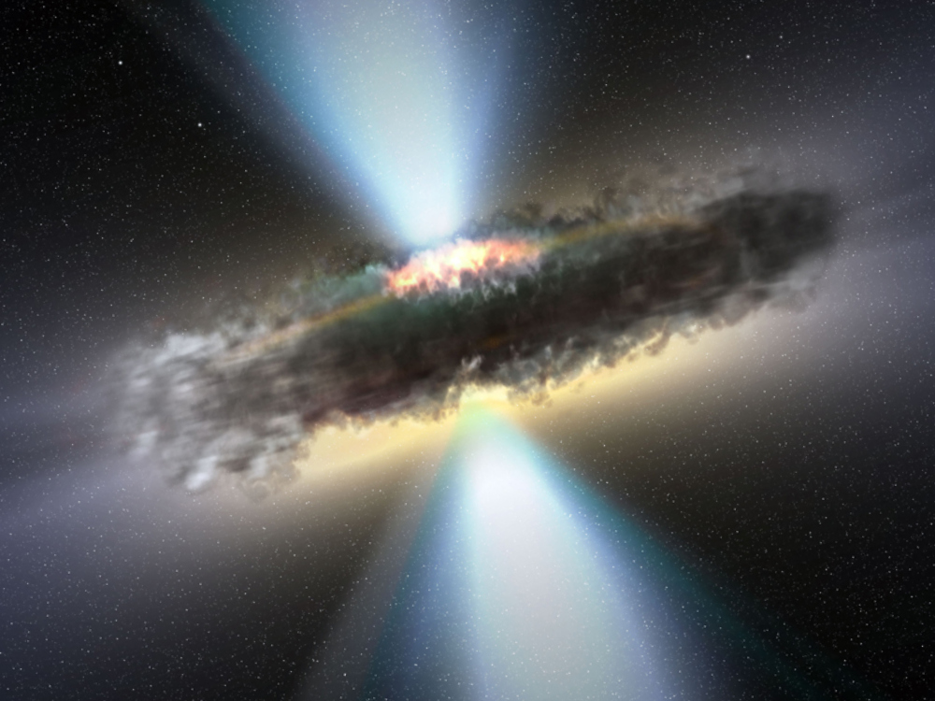
Структура Всесвіту

Slide 19
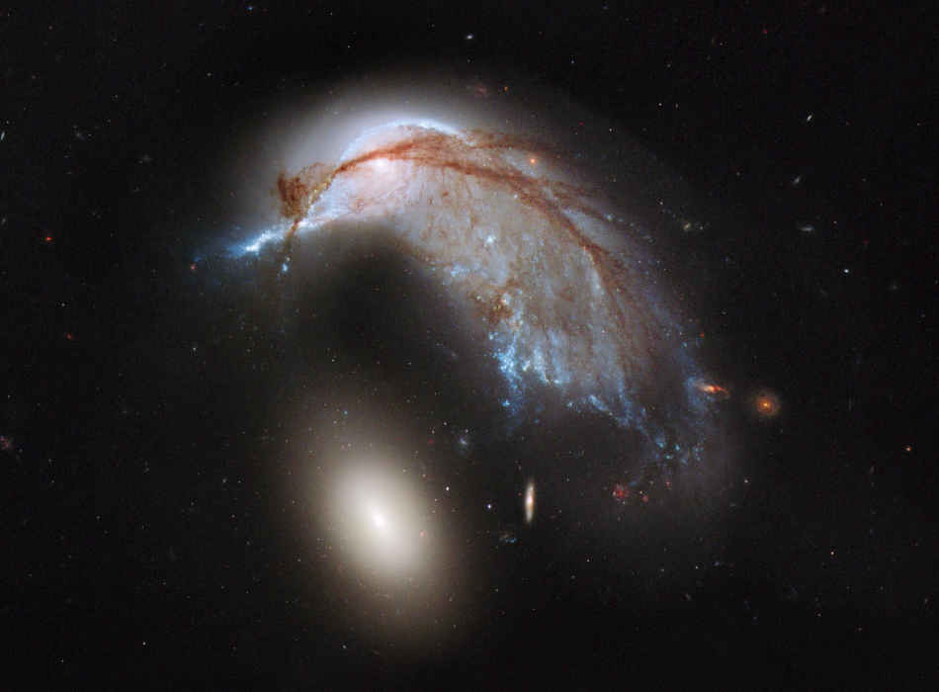
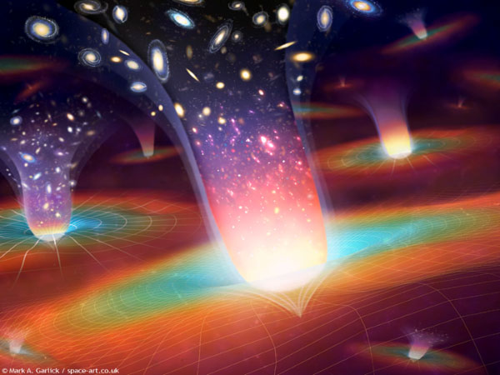
Мегагалактика
Частина Всесвіту, доступна
дослідженню астрономічними
засобами, що відповідають
досягнутому рівню розвитку науки, називається Метагалактики. Інакше кажучи, Метагалактика - охоплена астрономічними спостереженнями частина Всесвіту. Вона знаходиться в межах космологічного горизонту. Метагалактика являє собою сукупність зоряних систем - галактик, а її структура визначається їх розподілом у просторі, заповненому надзвичайно розрідженим міжгалактичним газом і пронизує міжгалактичними променями.

Slide 20
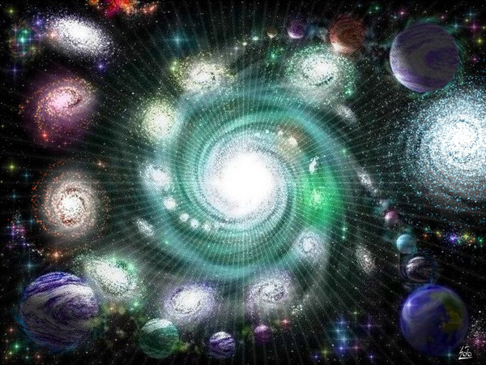

Slide 21
галактика
Гігантська система, що складається з скупчень зірок і туманностей, що утворять у просторі досить складну конфігурацію.
За формою галактики умовно
поділяються на три типи
Еліптична
неправильна
Спіральна

Slide 22
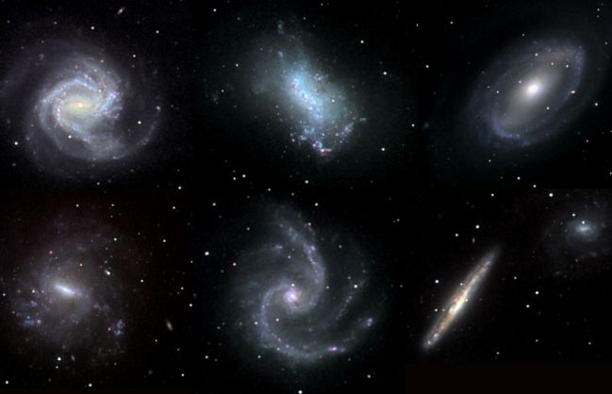
Еліптичні галактики мають просторової формою еліпсоїда з різним ступенем стиснення. Вони є найбільш простими за структурою: розподіл зірочок рівномірно убуває від центру.

Slide 23
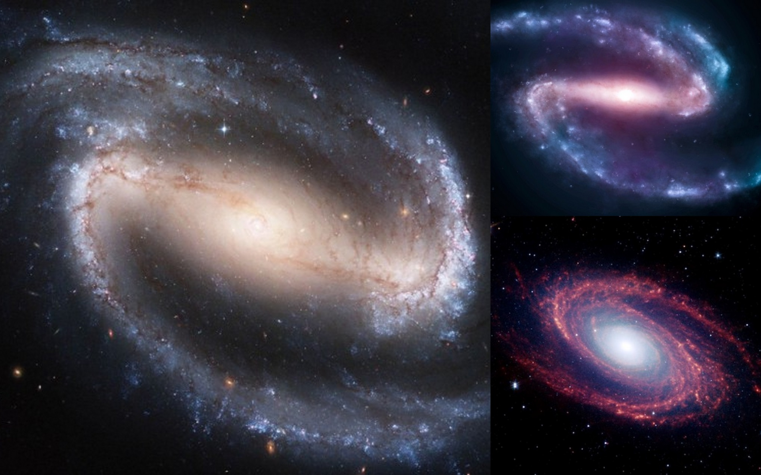
Спіральні галактики представлені у формі спіралі, включаючи спіральні гілки. Це найчисленніший вид галактик, до якого належить і наша Галактика - Чумацький Шлях.

Slide 24
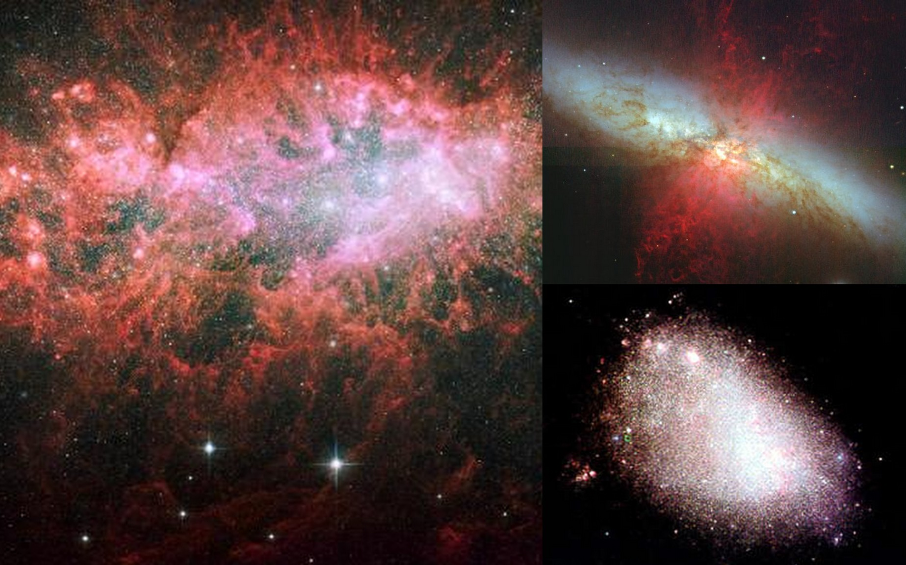
Неправильні галактики не володіють вираженою формою, в них відсутнє центральне ядро.

Slide 25
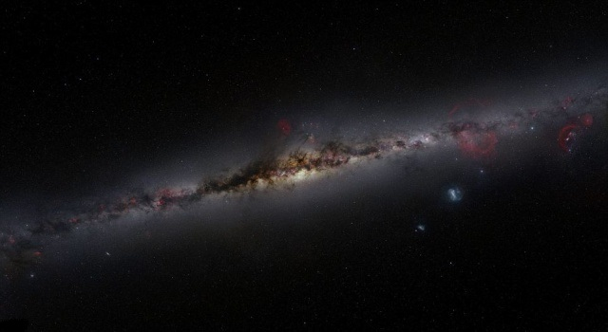
Чумацький Шлях добре видно у безмісячну ніч. Він здається скупченням світяться туманних мас, що простягнулися від однієї сторони горизонту до іншої, і складається приблизно з 150 млрд. зірок. За формою він нагадує сплюснутий кулю. У центрі його знаходиться ядро, від якого відходить декілька спіральних зоряних гілок.

Slide 26
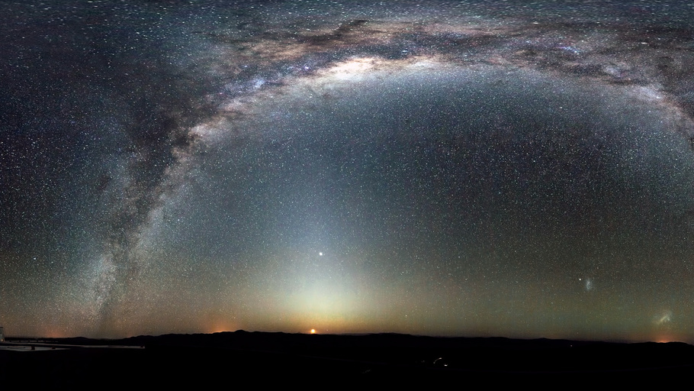

Slide 27
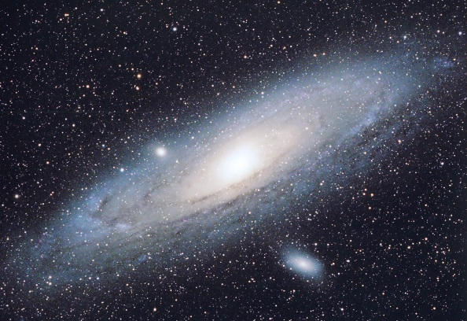
На відстані близько 2 млн. світлових років від нас знаходиться найближча до нас галактика - Туманність Андромеди.
Яка за своєю будовою нагадує Чумацький Шлях, але значно перевершує його за своїми розмірами.

Slide 28
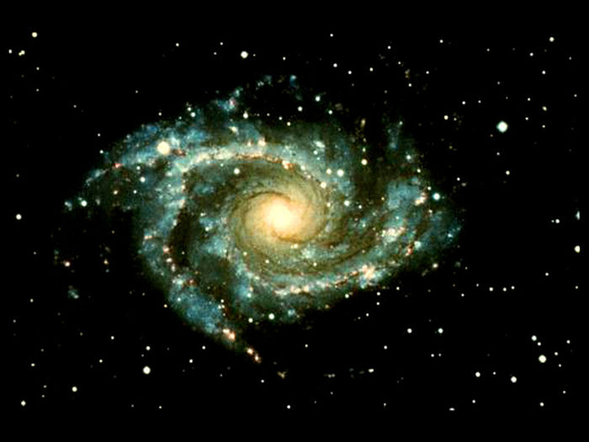
Наша Галактика, Туманність Андромеди разом з іншими сусідніми зоряними системами утворюють Місцеву групу галактик.
На відстані близько 30 тис. світлових років від центру Галактики розташоване Сонце.

Slide 29
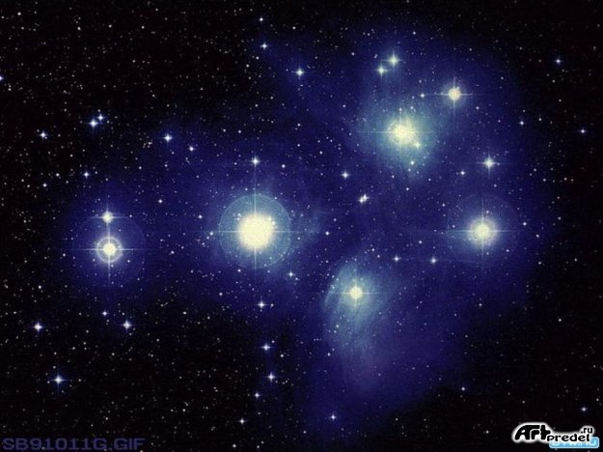
Зірки

Slide 30
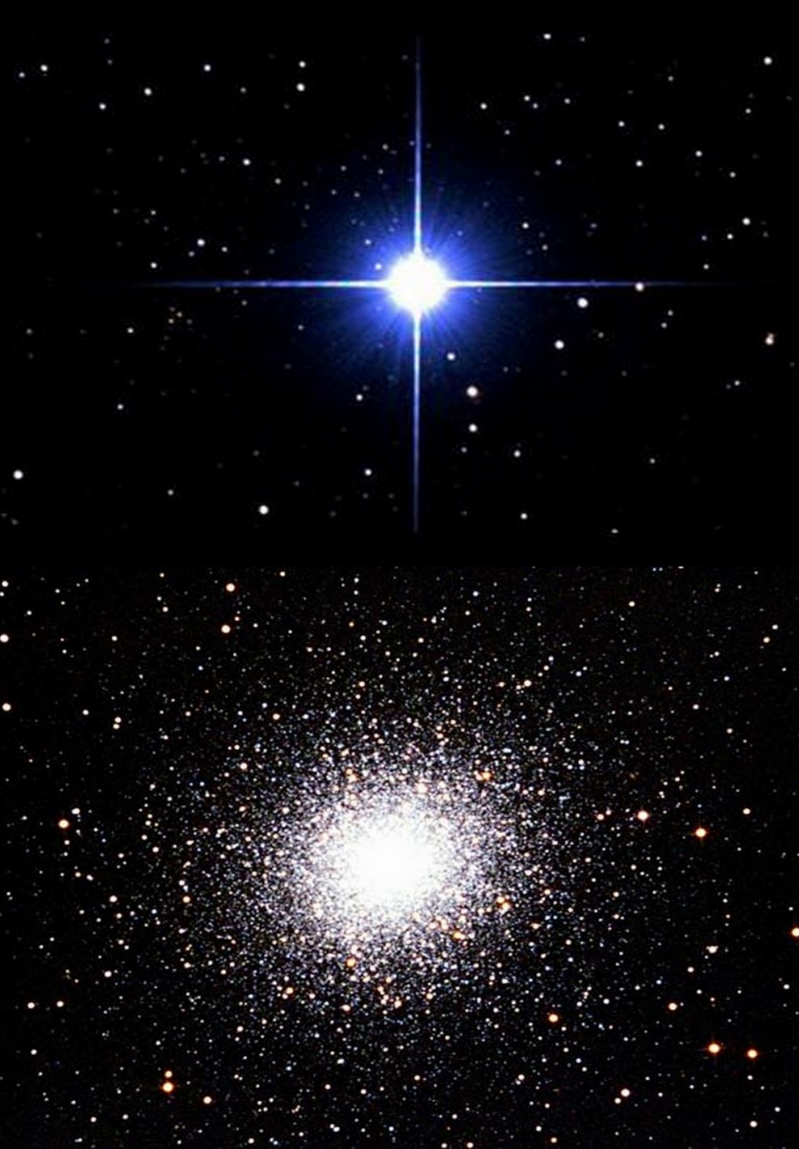
Є зірки - гіганти і надгіганти. За своїми розмірами вони перевершують Сонце. Окрім зірок гігантів існують і зірки - карлики, значно поступаються за своїми розмірами до Сонця.
Розрізняють також нейтронні зірки - це величезні атомні ядра.
Зірки володіють різними поверхневими температурами - від кількох тисяч до десятків тисяч градусів. Відповідно розрізняють і колір зірок.
Зірки не існують ізольовано, а утворюють системи. Зірки об'єднані також у ще більші групи - зоряні скупчення.

Slide 31
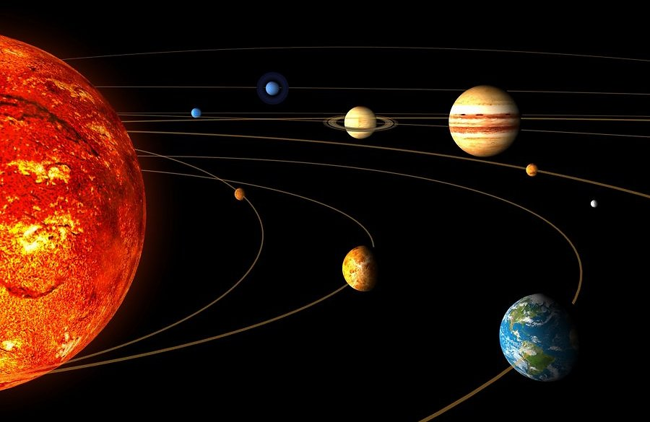
Сонячна система

Slide 32
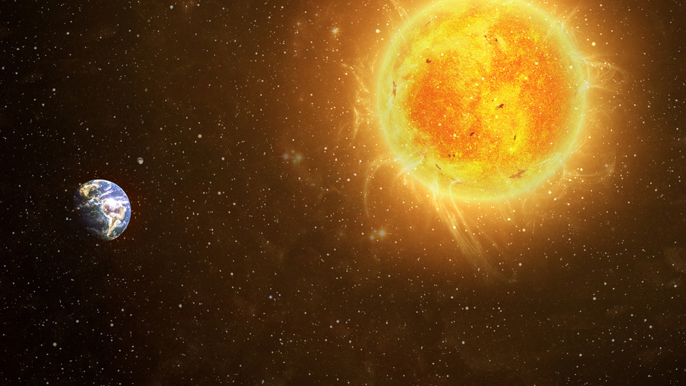
Сонячна система являє собою групу небесних тіл, вельми різних за розмірами і фізичній будові. В цю групу входять: Сонце, дев'ять великих планет, десятки супутників планет, тисячі малих планет (астероїдів), сотні комет, незліченна безліч метеоритних тіл
Всі ці тіла об'єднані в одну систему завдяки силі тяжіння центрального тіла - Сонця. Сонячна система є впорядкованою системою, що має свої закономірності будови.

Slide 33
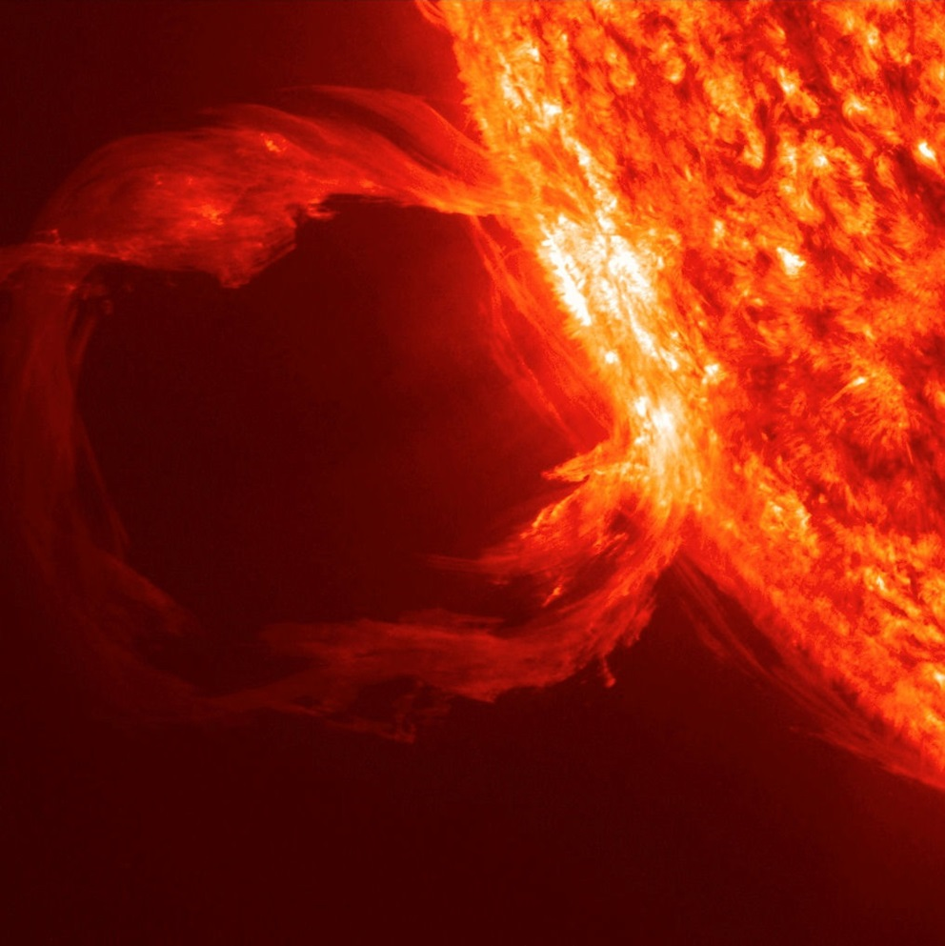
Сонячна система утворилася приблизно 5 млрд. років тому, причому Сонце - зірка другого покоління.

